Slide 1
CHAPTER 06 화소 처리
PART 02 영상 처리와 OpenCV 함수 활용

Slide 2
목차
6.1 영상 화소의 접근
6.2 화소 밝기 변환
6.3 히스토그램
6.4 컬러 공간 변환

Slide 3
6.1 영상 화소의 접근
6.1.1 Mat::at() 함수
6.1.2 Mat::ptr() 함수
6.1.3 반복자를 통한 조회

Slide 4
6.1 영상 화소의 접근
영상 처리
2차원 데이터에 대한 행렬 연산
2차원 데이터의 원소의 값을 개발자가 원하는 방향으로 변경하는 것
→영상의 화소 접근 및 그 값의 수정 필수
OpenCV API
Mat 클래스 제공
영상 파일을 데이터로 저장 및 처리 가능
Mat 클래스의 내부 메서드들 제공
영상 데이터에 대한 다양한 연산 가능

Slide 5
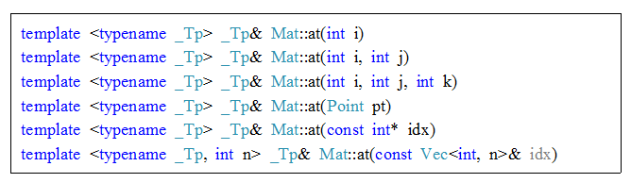
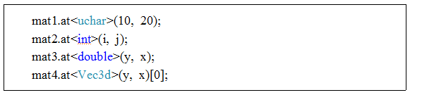
6.1.1 Mat::at() 함수
Mat::at() 함수
행렬의 지정된 원소(화소)에 접근하는 템플릿 함수
템플릿 함수 - 함수 오브로딩과 비슷한 형태로 모든 자료형 사용 가능
반환되는 자료형으로 템플릿 구성도 가능
예시

Slide 6
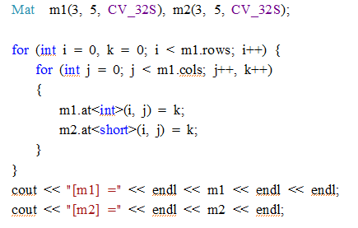
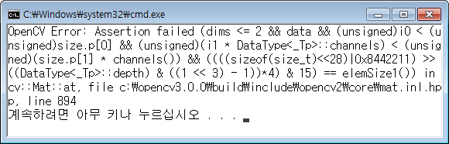
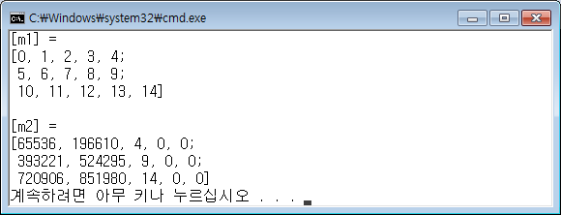
6.1.1 Mat::at() 함수
행렬 자료형의 불일치 문제
디버그 모드 - 에러 발생
릴리즈 모드 – 잘못된 원소 접근

Slide 7
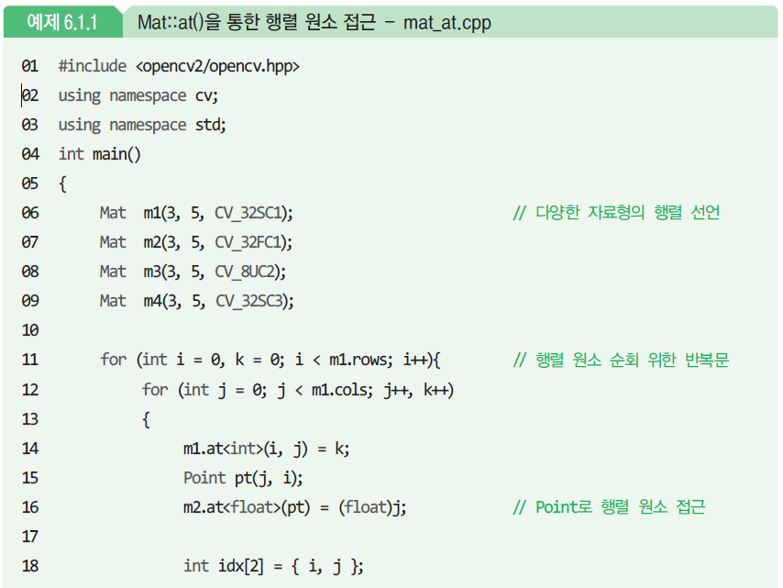
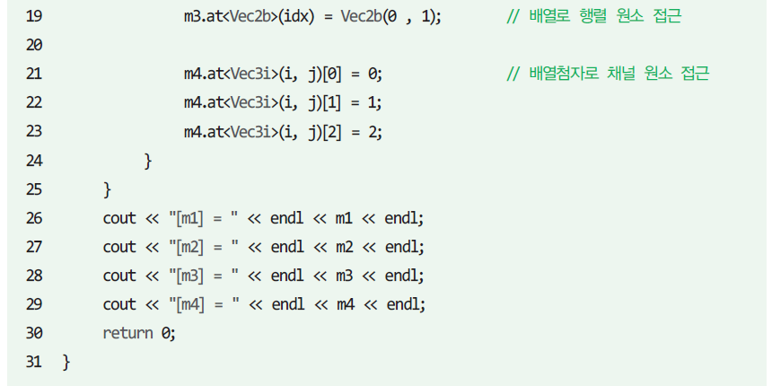
6.1.1 Mat::at() 함수
i행, j열에 접근, 반환자료형을 int 지정
2채널 uchar 행렬
Pont 객체는 j열, i행
3채널 int 행렬
2채널 행렬이기에 반환자료형 Vec2b
3채널 행렬로 반환자료형은 Vec3i, 각 재널 원소 접근은 []로

Slide 8
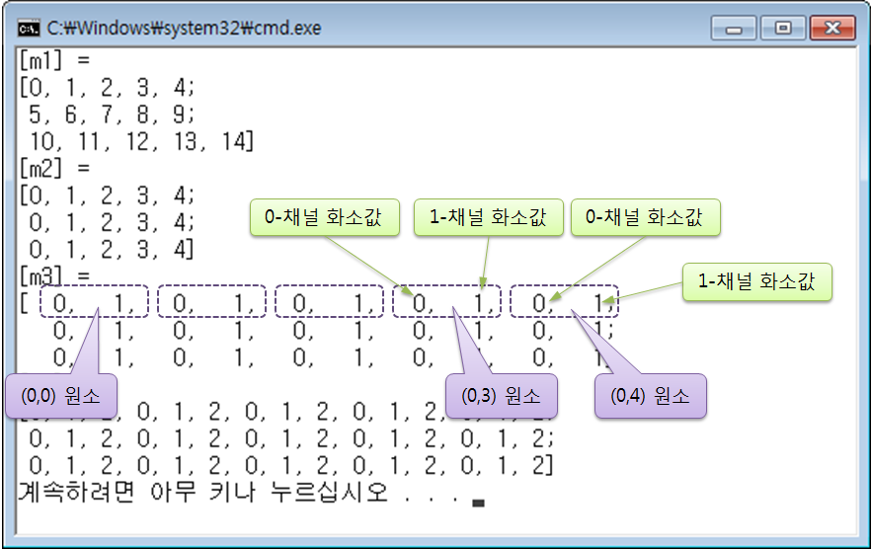
6.1.1 Mat::at() 함수
실행결과

Slide 9
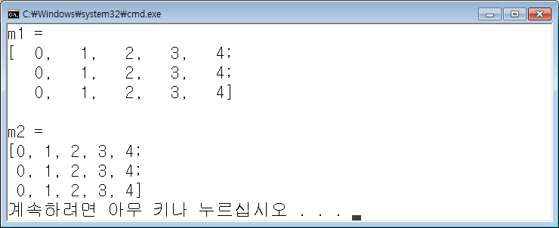
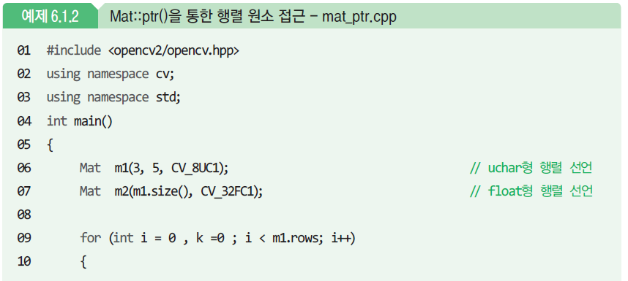
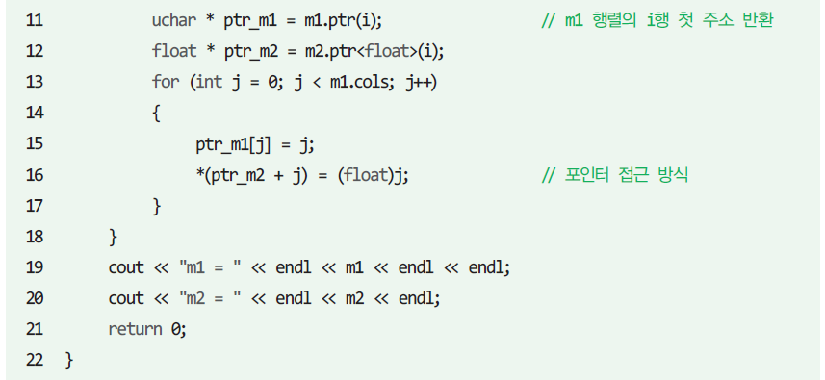
6.1.2 Mat::ptr() 함수
행 단위로 원소 접근 가능
uchar형은 반환자료형 생략 가능
베열 첨자로 접근

Slide 10
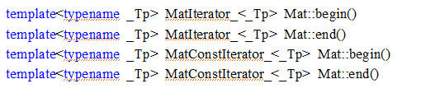
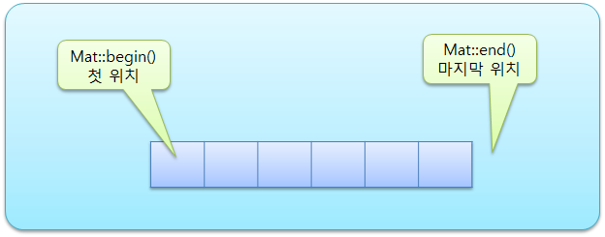
6.1.3 반복자를 통한 조회
반복자 사용
콜렉션의 요소 조회 위한 전문 클래스
콜렉션의 타입이나 내부 구조와 관계없이 동일하게 사용 가능
접근 방식의 일반화 가능
OpenCV의 반복자
C++ STL의 표준 반복자와 호환되는 Mat 반복자 클래스 제공
cv::MatIterator_ 클래스/ cv::MatConstIterator_ 클래스
템플릿 형태로 대부분의 자료형 선언 가능

Slide 11
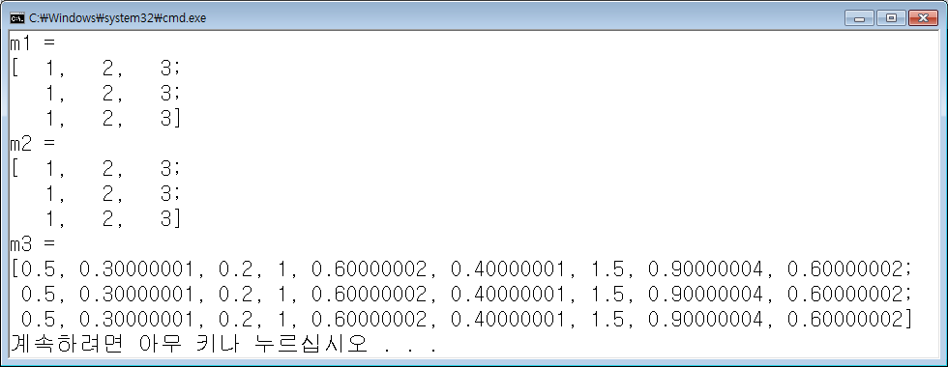
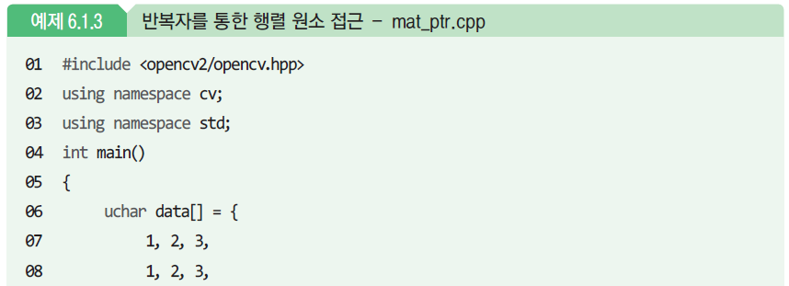
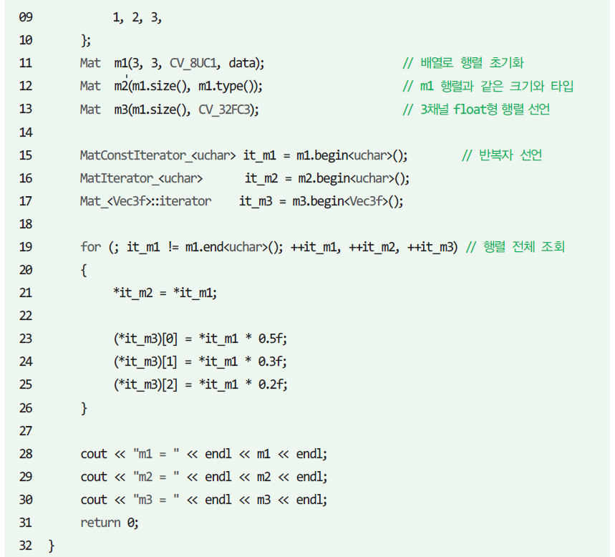
6.1.3 반복자를 통한 조회
행렬 원소로 사용할 배열 선언
읽기 전용
행렬 시작 위치로 반복자 생성
읽기 / 쓰기 가능
반복자 다음 주소
m1행렬과 같은 크기, 타입으로 선언
반복문 종료조건 – Mat::end() 함수
반복자는 포인터 – 역참조 연산자로 행렬원소 접근

Slide 12
6.2 화소 밝기 변환
6.2.1 그레이 스케일 영상
6.2.2 영상의 화소 표현
6.2.3 영상 밝기의 가감 연산
6.2.4 행렬 덧셈 및 곱셈을 이용한 영상 합성
6.2.5 명암 대비

Slide 13
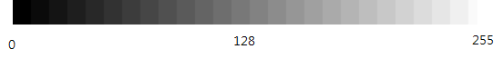
6.2.1 그레이 스케일 영상
단일 채널 영상을 그레이 스케일(gray-scale) 영상이라 부름
일반적으로 지칭하는 흑백 영상 - 의미에 맞지 않음
그레이 스케일(gray-scale)
0은 검은색을, 255는 흰색, 그 사이의 값들은 진한 회색에서 연한 회색까지 표현
화소값이 회색의 비율 정도로 표현, 0~255의 값을 가지는 화소들이 모여서 구성

Slide 14
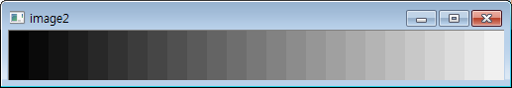
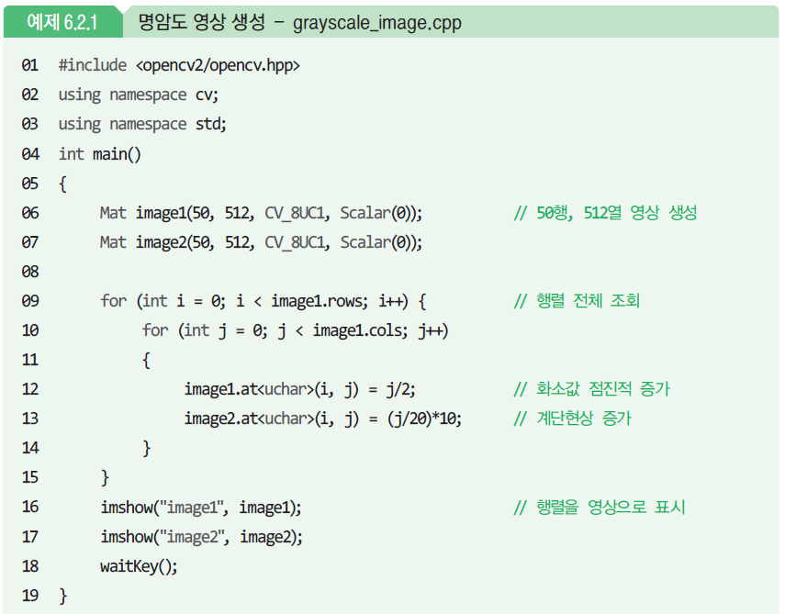
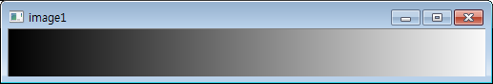
6.2.1 그레이 스케일 영상
그레이 스케일 영상 만들기
행렬 원소 전체 조회
두 픽셀에 같은 값 저장
정수형이라 나눗셈에 따른 소수부분 소실

Slide 15
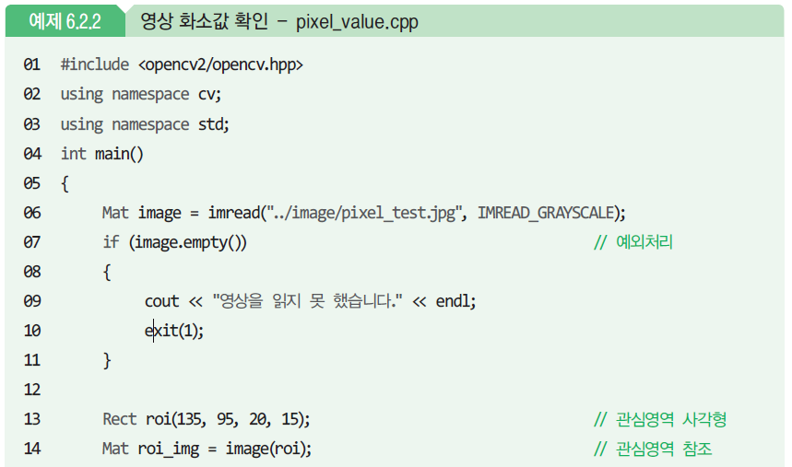
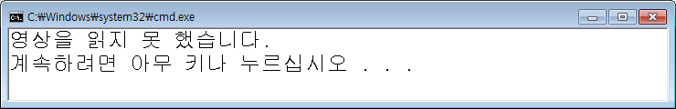
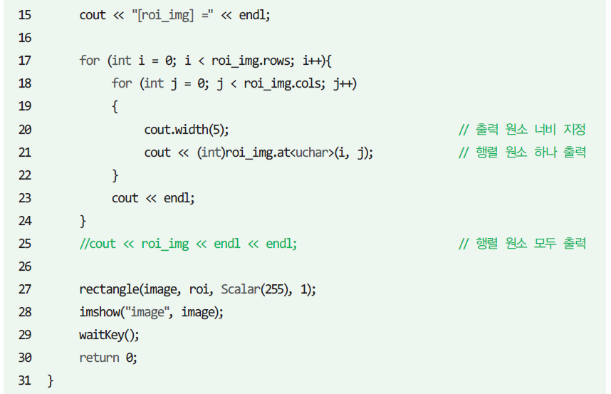
6.2.2 영상의 화소 표현
명암도 영상 읽기
입력 영상의 관심영역 참조
영상 파일이 없으면
콘솔창 줄력시 너비 5로 지정
관심영역 사각형 그리기

Slide 16
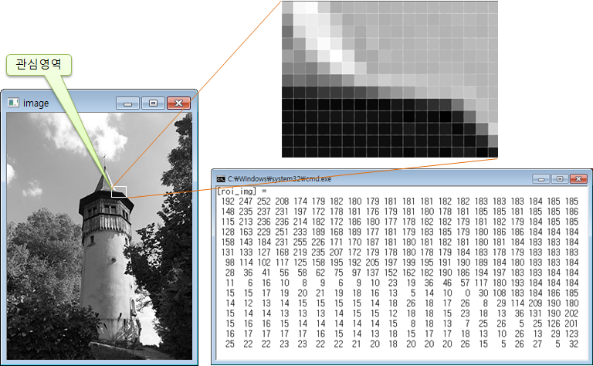
6.2.2 영상의 화소 표현
실행결과
밝은 읜색 부분 : 255에 가까움
검은색 부분 : 3~30

Slide 17
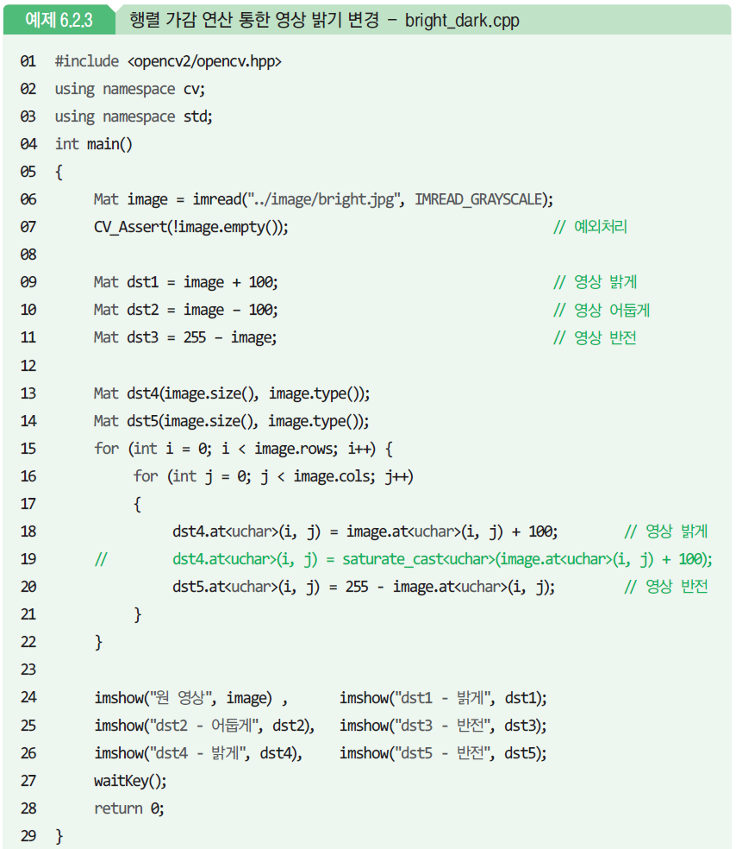
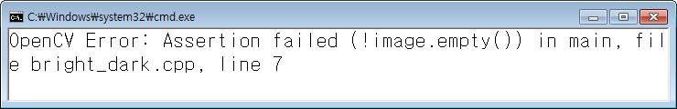
6.2.3 영상 밝기의 가감 연산
행렬 전체에 스칼라값 더하기 → 영상 밝게
행렬 원소 최대값에서 원소값 빼기 → 반전
원소별 더하기 : 포화산술연산 적용안됨
콤마(,) 연산자로 여러명령 한줄에 표현가능

Slide 18
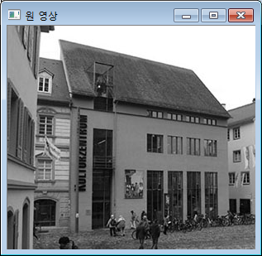
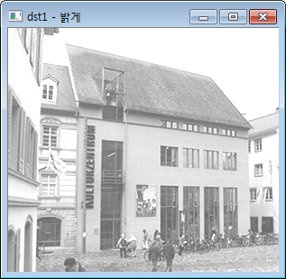
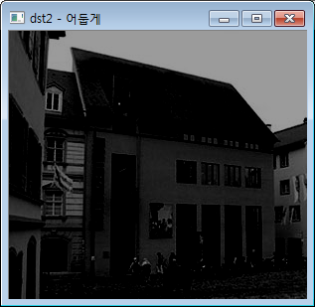
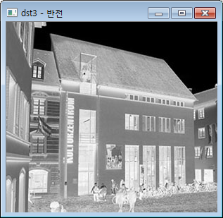
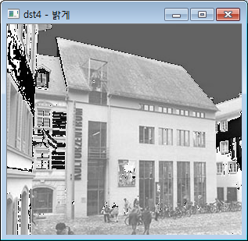

6.2.3 영상 밝기의 가감 연산
행렬 연산시 포화산술 연산 적용
- 255이상은 255 적용
실행결과
원소별 연산시 포화산술연산 미적용
– 255보다 큰값 범위 벗어남

Slide 19
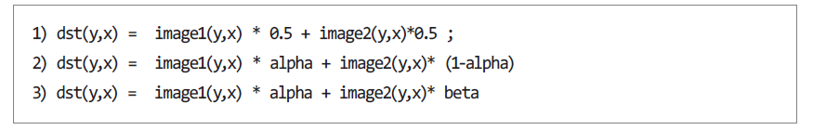
6.2.4 행렬 덧셈 및 곱셈을 이용한 영상 합성
영상 합성
두영상의 합 / 두 영상의 차(차영상)
합하는 다양한 방법

Slide 20
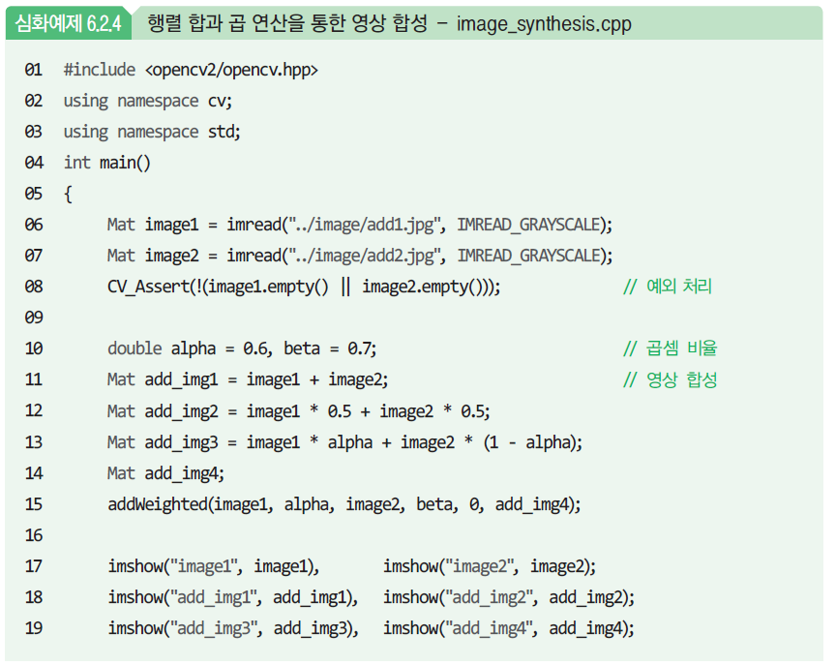
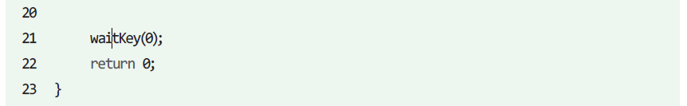
6.2.4 행렬 덧셈 및 곱셈을 이용한 영상 합성
두 행렬 중 하나라도 비어있으면 에러발생
두 영상 다른 비율로 합성
OpenCV 함수 이용

Slide 21
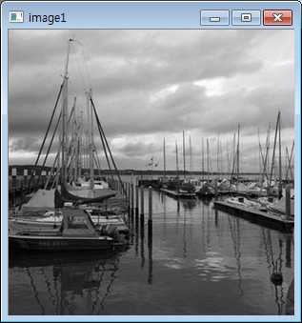
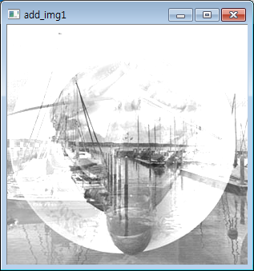
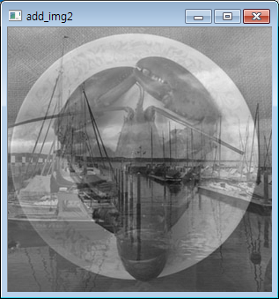
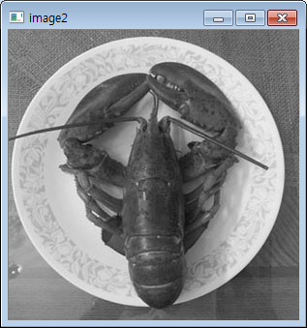
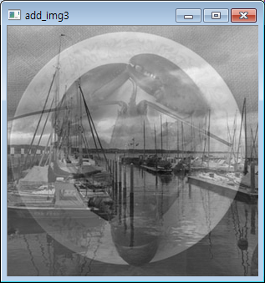
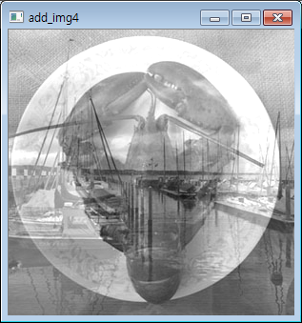
6.2.4 행렬 덧셈 및 곱셈을 이용한 영상 합성
덧셈에 따른 포화산술 연산 적용으로 대부분이 255
실행결과

Slide 22
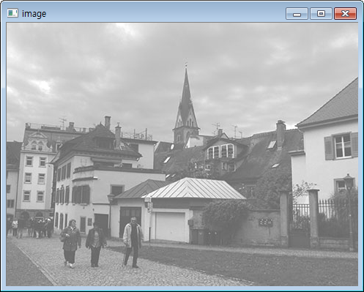
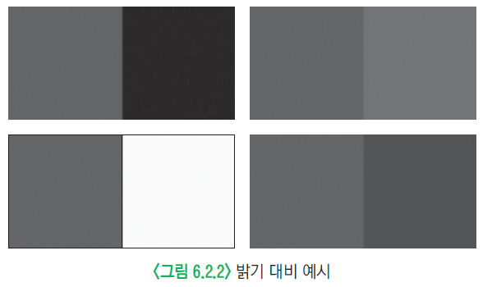
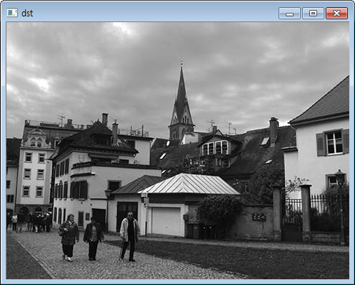
6.2.5 명암 대비
명암 대비(contrast)
상이한 두 가지 색(밝기)이 경계에서 서로 영향을 미쳐 그 차이가 강조되어 나타나는 현상
명암 대비 큼
명암 대비 작음
명암 대비 큼
명암 대비 큼

Slide 23
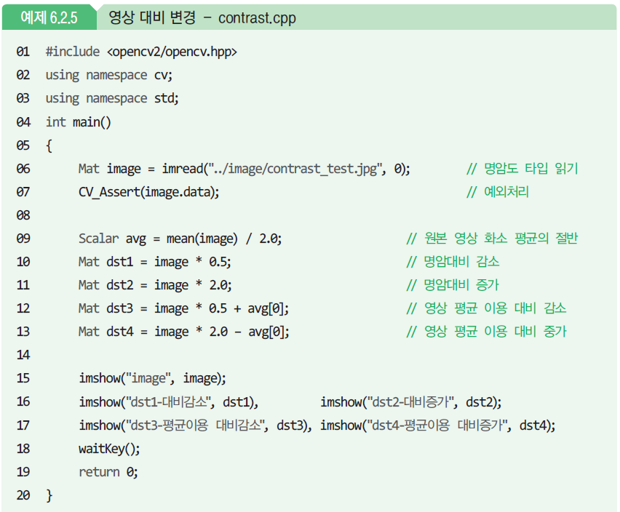
6.2.5 명암 대비
옵션 상수 대신 숫자 입력가능
0 : 명암도 영상
1: 컬러 영상
1이하 곱셈을
통항 대비감소

Slide 24
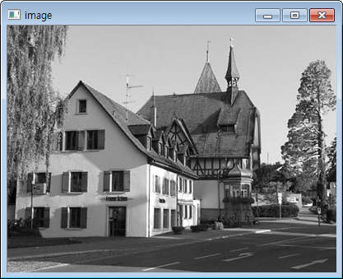
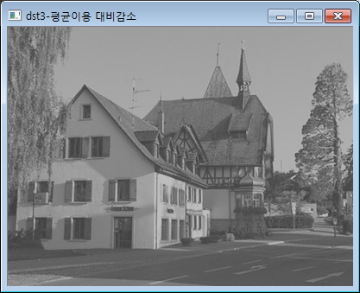
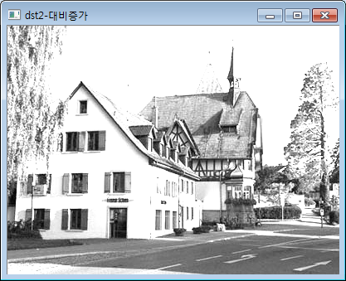
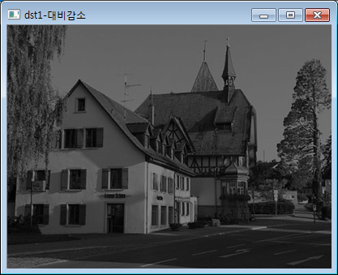
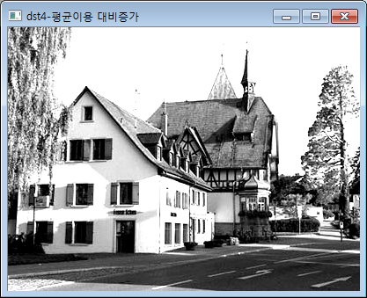
6.2.5 명암 대비
실행결과
명암대비 감소 - 부드러워짐
명암대비 증가 -뚜렷해짐
영상 전체 평군 이용- 화질 향상
영상 전체 평군 이용

Slide 25
6.3 히스토그램
6.3.1 히스토그램 개념
6.3.2 히스토그램 계산
6.3.3 OpenCV 함수 활용
6.3.4 히스토그램 스트레칭
6.3.5 히스토그램 평활화

Slide 26
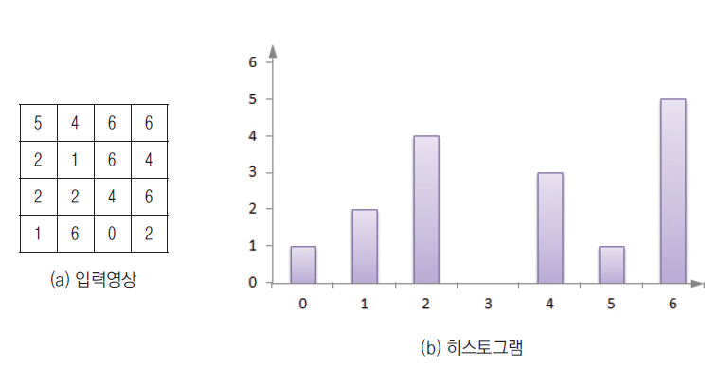
6.3.1 히스토그램 개념
히스토그램
“관측 값의 개수를 겹치지 않는 다양한 계급으로 표시하는 것”
그림(그래프)이기 때문에 데이터의 분포 상태 쉽게 이해
화소 분포 나타내는 지표 – 영상 특성 판단 도구로 사용가능
빈도수
계급

Slide 27


6.3.2 히스토그램 계산
화소값

Slide 28


6.3.2 히스토그램 계산
계급수만큼 행을 갖는 누적행렬 선언
각 화소값에 대해 계급 위치 계산

Slide 29
6.3.2 히스토그램 계산
개급수 : 256개
히스토그램 계산 결과 행렬을
전치하여 1행에 모두 출력

Slide 30


6.3.2 히스토그램 계산
실행결과
히스토그램 빈도값 – 1행 출력

Slide 31

6.3.3 OpenCV 함수 활용
히스토그램 계산 함수 : cv::calcHist()

Slide 32

6.3.3 OpenCV 함수 활용
오타- 수정
단일채널에 대한 히스토그램 계산
1
함수 고체
clac_Histo(image, hist, 256)

Slide 33


6.3.3 OpenCV 함수 활용
빈도값 정규화 수행 : 0~그래프 높이값

Slide 34



6.3.3 OpenCV 함수 활용

Slide 35


6.3.3 OpenCV 함수 활용
히스토그램 계산 함수 : 이전과 동일
Hue 채널은 0~180 까지 값 가짐
3개 채널 화소값 지정
설정은 HSV 컬러로 하지만
모니터에 표시하기 위해선 BGR 컬러로

Slide 36
6.3.3 OpenCV 함수 활용
HSV 색상 팔레트 만들기
검은색 대신 색상 팔레트 색으로 사각형 그림

Slide 37



6.3.3 OpenCV 함수 활용
읽기 옵션에 1로 하면 컬러영상 읽기
Hue 채널 가져오기 위해
계급수 18개
색상 그래프 그리기

Slide 38

6.3.4 히스토그램 스트레칭
히스토그램의 분포가 좁아서 영상의 대비가 좋지 않은 영상의 화질을 개선할 수 있는 알고리즘

Slide 39


6.3.4 히스토그램 스트레칭
새 화소값 =

Slide 40


6.3.4 히스토그램 스트레칭 - 구현
히스토그램 빈도가 존재하는
첫 위치/ 마지막 위치 검색

Slide 41

6.3.4 히스토그램 스트레칭 - 구현
히스토그램 빈도값 검색
히스토그램 스트래칭 수식

Slide 42





6.3.4 히스토그램 스트레칭 - 구현
실행결과
low_value= 252
low_value= 88

Slide 43

6.3.5 히스토그램 평활화
한쪽으로 치우친 명암 분포를 가진 영상을 히스토그램의 재분배 과정을 거쳐서 균등한 히스토그램 분포를 갖게 하는 알고리즘
전체 과정

Slide 44


6.3.5 히스토그램 평활화
평활화 과정 예시

Slide 45


6.3.5 히스토그램 평활화
히스토그램 게산 및 그래프 행렬 생성

Slide 46

6.3.5 히스토그램 평활화
히스토그램 빈도 행렬
입력영상 원소 순회
입력 화소값으로 누적합 행렬 원소값 가져와 목적영상 화소 지정
OpenCV 함수(Lookup 테이블)
이용한 목적영상 화소 지정

Slide 47
6.3.5 히스토그램 평활화

Slide 48






6.3.5 히스토그램 평활화
실행결과

Slide 49
6.4 컬러 공간 변환
6.4.1 컬러 및 컬러 공간
6.4.2 RGB 컬러 공간
6.4.3 CMY(K) 컬러 공간
6.4.4 HSI 컬러 공간
6.4.5 기타 컬러 공간

Slide 50


6.4.1 컬러 및 컬러 공간
영장류
어린 잎을 골라 먹기 위해 원래 흑백이었던 시각
1차로 파랑색과 노랑색을 구분하는 2색형 색각 갖게 됨
그 뒤에 노랑색을 감지하는 시세포
각각 빨간색과 녹색에 민감한 시세포로 분화해 3색형 색각 갖게 됨
인간은 색채에 민감함
역사적 자료에서도 색채가 풍부한 그림들

Slide 51


6.4.1 컬러 및 컬러 공간
색
색각으로 느낀 빛에서 주파수의 차이에 따라 다르게 느껴지는 색상들
물체에 닿는 빛은 일부 흡수, 일부 반사
흡수되지 않고 반사된 빛을 사람의 눈이 인지하는 것이 그 물체의 색
가시광선 - 인간이 인지하는 파장의 색

Slide 52

6.4.1 컬러 및 컬러 공간
컬러 공간(color space)
색 표시계의 모든 색들을 색 공간에서 3차원 좌표로 표현한 것
공간상의 좌표로 표현
어떤 컬러와 다른 컬러들과의 관계를 표현하는 논리적인 방법 제공
컬러 공간의 응용 예

Slide 53


6.4.2 RGB 컬러 공간
빛 이용해서 색 만들려면
빨강 빛, 초록 빛, 파랑 빛 필요
→빛의 삼원색
모니터, 텔레비전, 빔 프로젝터와 같은 디스플레이 장비들에서 사용
RGB 컬러 공간
빨강색, 녹색, 파랑색을 축으로 구성하여 입방체를 만들어 3차원 좌표계 형성

Slide 54

6.4.2 RGB 컬러 공간
OpenCV에서 컬러의 채널 순서
Blue, Green, Red 순 : 일반적인 표현과 반대

Slide 55


6.4.3 CMY(K) 컬러 공간
색을 이용해서 표현
청록색, 자홍색, 노랑색 필요
색의 3원색 - 감산 혼합
색은 섞으면 섞을수록 어두워짐
CMY 컬러 공간
색의 삼원색을 3개의 축으로 구성하여 입방체를만들어 3차원 좌표계를 형성

Slide 56


6.4.3 CMY(K) 컬러 공간
CMY(K) 컬러 공간 수식
RGB 컬러와 보색관계
CMYK 컬러 공간
아무리 많은 색들을 섞어도 순수한 검은색이 되지 않음
순수한 검은색을 출력하기 위해 검은색 컬러 채널 분리
최소값 화소로 검은색값 적용

Slide 57


6.4.3 CMY(K) 컬러 공간
흰색
CMYK 수식 : 행렬 대 스칼라 뺄셈
→ 모든 채널의 모든 화소에 뺄셈 적용

Slide 58





6.4.3 CMY(K) 컬러 공간
실행결과
밝은 부분이 해당색 잉크 출력

Slide 59


6.4.3 CMY(K) 컬러 공간
최소값 화소로 검은색값 적용

Slide 60




6.4.3 CMY(K) 컬러 공간
실행결과
밝은 부분이 해당 색상 잉크 사용
검은색이 출력량이 많고, 컬러 색은 CMY 컬러에 비해 상대적으로 적음
가격 싼 검정잉크 많이 사용해서 컬러 잉크 절약 가능

Slide 61

6.4.4 HSI 컬러 공간
인간의 색상정보 인지 3요인
색상(Hue), 채도(Saturation), 명도(Intensity)
HSI 컬러 공간
색상, 채도, 명도를 컬러 공간으로 옮긴 것
인간 시각 시스템 특성과 가장 유사
색상 : 원판의 0~360도까지 회전
채도 : 색의 순수한 정도(0~100)
명도: 빛의 세기(block~white)

Slide 62

6.4.4 HSI 컬러 공간
행렬 모든 화소 조회
3채널 행렬에서 화소 접근
0~360도를 0~180값으로 저장

Slide 63

6.4.4 HSI 컬러 공간
3채널 flaot 행렬로 저장
0~1 범위값을 0~255로 저장
uchar 행렬로 변환
컬러 공간 변환 옵션
채널 분리

Slide 64







6.4.4 HSI 컬러 공간
실행결과

Slide 65

6.4.5 기타 컬러 공간
YCbCr컬러 공간
영상 시스템에서 사용되는 색공간의 일종
Y - 휘도 성분, Cb Cr - 색차 성분
인간의 시각은 밝기에는 민감하지만, 색상에는 덜 민감
색차 신호(Cr, Cb 성분)를 Y 성분보다 낮은 해상도로 구성
→ 인간의 시각에서 화질의 큰 저하 없이 영상 데이터 용량 감소
RGB →YCbCr

Slide 66

6.4.5 기타 컬러 공간
YUV 컬러 공간
TV 방송 규격에서 사용하는 컬러 표현 방식
PAL 방식의 아날로그 비디오를 위해 개발
디지털 비디오에서도 유럽의 비디오 표준으로 사용
RGB→ YUV

Slide 67

6.4.5 기타 컬러 공간

Slide 68


6.4.5 기타 컬러 공간
컬러 공간 변환 옵션

Slide 69





6.4.5 기타 컬러 공간
실행결과

Slide 70






6.4.5 기타 컬러 공간
실행결과

Slide 71

심화예제
전체 원소 순회하며 이진화 수행
이진화 조건 – 트랙바 범위
(th.start ~th.end)

Slide 72

심화예제
트랙바 윈도우 이름 미리 지정
윈도우에 트랙바 등록

Slide 73


심화예제

Slide 74
단원 요약
Mat 클래스는 내부 메서드인 Mat::at() 함수를 통해서 원소를 조회한다. 행, 열을 인수로 입력해서 조회할 수도 있고, Point 나 배열을 사용해서 조회할 수 있다. 템플릿 메서드로서 uchar, int, float 등의 모든 자료형이 가능하며, 컴파일 시간에 자료형을 결정되어야 한다. 따라서 원소를 조회할 때 반드시 ‘<’와 ‘>’ 사이에 해당 자료형을 적어야 한다.
디지털 영상은 화소들로 구성되며, 하나의 화소값은 0~255의 값을 가지는데 0은 검은색을, 255는 흰색을 의미한다. 그 사이의 값들은 진한 회색에서 연한 회색까지를 나타낸다. 화소값이 회색의 비율 정도로 표현되고, 이 값을 가지는 화소들이 모여서 구성된 것이 영상을 그레이 스케일 영상이라 한다.
행렬의 모든 원소에 스칼라값을 더하면 영상의 밝기를 밝게 하며, 스칼라값을 빼면 영상 밝기를 어둡게 한다. 또한 행렬에 스칼라값을 곱하면 영상의 대비를 조절할 수 있다.
히스토그램은 어떤 데이터가 얼마나 많은지를 나타내는 도수 분포표를 그래프로 나타낸 것이다. 가로축이 계급, 세로축이 도수(빈도수)를 뜻한다.
히스토그램을 계산하는 cv::calcHist() 함수는 인수로 입력영상 행렬들, 입력영상 개수, 채널 목록, 마스크 행렬, 출력 결과 행렬, 결과행렬 차원 수, 계급 크기, 각채널 범위 등 으로 구성된다.

Slide 75
단원 요약
히스토그램의 분포가 한쪽으로 치우쳐서 분포가 좁아서 영상의 대비가 좋지 않은 영상의 화질을 개선할 수 있는 알고리즘이 히스토그램 스트레칭(histogram stretching)이다.
히스토그램 평활화(histogram e qualization)는 특정 부 분에서 한쪽으로 치우친 명암분포를 가진 영상을 히스토그램의 재분배 과정을 거쳐서 균등한 히스토그램 분포를 갖게하는 알고리즘이다.
컬러 공간이란 색 표시계의 모든 색들을 색 공간에서 3차원 좌표로 표현한 것이다. 따라서 컬러 공간은 공간상의 좌표로 표현되기 때문에 어떤 컬러와 다른 컬러들과의 관계를 표현하는 논리적인 방법을 제공한다.
컬러 공간에서는 모니터에서 주로 사용하는 RGB, 프린터에서 사용하는 CMY, 인간시각 시스템과 유사한 HSI 컬러공간이 있다. 또한 JPEG 등의 압축에 주로 사용하는 YCbCr, 방송시스템에 많이 사용하는 YUV 컬러공간이 있다. 이외에도 X YZ, La*b* 등의 다양한 컬러 공간이 이며, OpenCV에서는 cv::cvtColor() 함수를 이용해서 쉽게 컬러 공간을 변환할 수 있다.

